Slide 1
Frekvenčné filtre

Slide 2
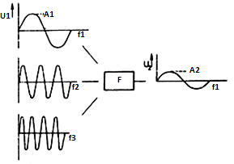
Frekvenčné filtre
Sú lineárne elektronické obvody, prípadne algoritmy u číslicových filtrov, ktoré definovaným spôsobom obmedzujú frekvenčné spektrum signálu.
Určitú časť frekvenčného spektra prepúšťajú, ďalšiu časť potláčajú.

Slide 3

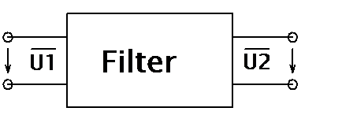
Vzťah pre výpočet prenosu filtra
Napäťový prenos filtra určíme pomocou známeho vzťahu:
u₁ - vstupné napätie
u₂ - výstupné napätie
Pri grafickom znázornení pomocou frekvenčnej závislosti napäťového prenosu alebo závislosti frekvencie od fázového posunu vyjadrujeme prenos zvyčajne v decibeloch:

Slide 4
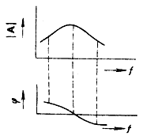
Prenosová a fázová charakteristika obvodu
Podľa toho, či je určité pásmo frekvencií prepustené alebo potlačované, definujeme:
priepustné pásmo (pass band) ako pásmo frekvencií, v ktorom sú signály filtrom prepúšťajú bez útlmu, prípadne s malým útlmom;
nepriepustné pásmo (stop band) ako pásmo frekvencií, v ktorom sú signály silne utlmované.

Slide 5
Delenie filtrov
Podľa impulznej odozvy:
s nekonečnou impulznou odozvou - IIR (Infinite impulse response) – analógové filtre, RC články.
s konečnou impulznou odozvou - FIR (Finite impulse response) – oneskorovacie a číslicové filtre.
Delenie filtrov podľa frekvenčnej charakteristiky:
selektívne filtre (frequency selective filters);
korekčné filtre (shelving, peak, equalizing filters);
fázovacie obvody, tiež oneskorovacie, všetkopriepustné filtre (all-pass filters).
Podľa spôsobu realizácie:
analógové
číslicové

Slide 6
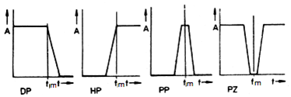
Selektívne filtre
Selektívne filtre potláčajú prenos frekvenčných zložiek signálu v nepriepustnom pásme. Rozdelenie:
dolné priepuste (DP) - (low pass - LP), ktoré prepúšťajú signály o frekvenciách nižších ako je hraničná frekvencia fm;
horné priepuste (HP) - (high pass - HP), ktoré prepúšťajú signály o kmitočtoch vyšších ako je hraničná frekvencia fm;
pásmové priepuste (PP) - (band pass - BP), ktoré prepúšťajú signály o kmitočte medzi dolným medzným kmitočtom F_{HD} a horným medzným kmitočtom F_{HH};
pásmové zádrže pre jednotlivé stupne (PZ) - (band Reject - BR), ktoré potláčajú signály o kmitočtoch medzi horným F_{HH} a dolným medzným kmitočtom F_{HD};

Slide 7
Analógové pasívne filtre
Filtre RC sú tvorené rezistormi a kondenzátormi. Sú často využívané pre málo náročné aplikácie, napríklad ako oddeľovacie a väzobné obvody v zosilňovačoch a RC oscilátoroch.
Filtre RLC - s nimi je možné realizovať takmer ľubovoľný typ filtra. Využívajú rezonančných vlastností LC obvodov a v oblastiach vf.
Mikrovlnné filtre RLC sú špeciálnym typom filtrov RLC. Mikrovlnné filtre tak využívajú kapacít medzi vodičmi vedenia a indukčností vedenia (vlnovody, mikropáskové vedenie, koaxiálne vedenie).
Elektromechanické filtre sa vyznačujú vysokou selektivitou. Ich základom je kovový mechanický rezonátor (mechanická rezonančná sústava). Medzi elektromechanické filtre možno zaradiť piezoelektrické filtre využívajúce vlastnosti piezoelektrických kryštálov a piezokeramiky.
Filtre s akustickou povrchovou vlnou - PAV sú založené na vlastnostiach niektorých materiálov, kedy sa akustická vlna pohybuje pozdĺž povrchu materiálu. Technológia PAV je využívaná v obvodoch filtrov, oscilátorov, niektorých senzorov apod. (rozsah frekvencií od 10 MHz do cca 1 GHz).

Slide 8
Analógové aktívne filtre
Aktívne filtre: Vhodné zapojenie aktívnych prvkov a selektívnych obvodov eliminujú potrebu cievok.
Filtre ARC (aktívne filtre RC), u ktorých sú cievky nahradené vhodnými zapojeniami rezistorov, kondenzátorov a aktívnych prvkov. Ako aktívne prvky sa využívajú operačné zosilňovače s napäťovou spätnou väzbou.
Diskrétne pracujúce filtre ARC - filtre ASC- filtre, ktorých neoddeliteľnou súčasťou sú analógové spínače ovládané riadiacim hodinovým signálom. Filtre ASC (aktívne filtre so spínanými kondenzátormi) sú odvodené od aktívnych filtrov RC, v ktorých sú ideálne rezistory nahradené obvodmi tvorenými kondenzátormi a analógovými spínačmi.

Slide 9
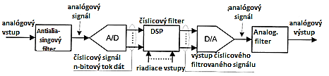
Číslicové filtre
Číslicový filter je číslicový obvod, v súčasnosti častejšie program, ktorý mení požadovaným spôsobom spektrum vstupného signálu. Ako procesor môže byť použitý napríklad digitálny signálový procesor, alebo stolný počítač (PC).
Analógový signál je v A/D prevodníku najprv vzorkovaný a vzápätí postupne prevádzaný na digitálne údaje. Tie sú privádzané na vstup digitálneho signálového procesora, kde sú matematicky spracovávané.
Poznámka: Antialiasingový filter na vstupe zabezpečuje, aby najvyššie frekvencie vstupného signálu boli menšie než polovičný kmitočet vzorkovania.

Slide 10
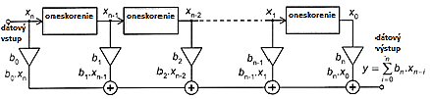
Filtre s konečnou impulznou hodnotou
Digitalizovaný signál prechádza štruktúrou, ktorá vykonáva oneskorenie jednotlivých vzoriek, násobenie oneskorených vzoriek koeficientmi b_{i}, ktorých súčet tvorí výstupný digitálny signál filtra. So zväčšením požiadaviek na rýchlosť prechodu prenosovej charakteristiky z priepustného do nepriepustného pásma je nutné zväčšiť počet koeficientov a výpočtových operácií. Zvýšenie požadovaného rádu filtra vedie k obmedzeniu šírky prenášaného frekvenčného pásma.

Slide 11
Jednoduché RL a RC články ako filtre 1. rádu
Integračné články:
RC článok:
RL článok:
Ak: τ = RC pre článok RC a τ =L/R pre článok RL, dostaneme pre obidva články rovnaký tvar rovnice prenosu:

Slide 12
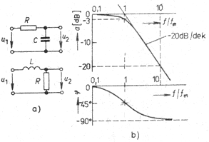
Integračný RL a RC článok – prenosová a fázová charakteristika
Obidva články ovplyvňujú prechádzajúci signál rovnakým spôsobom. Majú rovnaké prenosové vlastnosti.

Slide 13
Derivačné články
Ak zameníme navzájom rezistor, kondenzátor alebo cievku, zo zapojení integračných článkov vzniknú derivačné články.
Napäťový prenos pre RC článok:
Napäťový prenos pre RL článok:
Prenos pre obidva články (v dB):

Slide 14
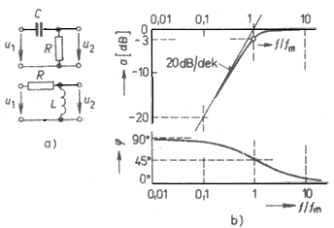
Derivačné články RC a RL

Slide 15
Selektívne články RC
Frekvenčná závislosť absolútnej hodnoty prenosu článkov RC, ktoré nazývame selektívnymi, má pri kritickej frekvencii extrém.
Ak je hodnota prenosu maximálna, nazývame príslušný filter pásmová priepusť.
Ak je hodnota minimálna, hovoríme o pásmovej zádrži.
Wienov článok,
T článok – jednoduchý, dvojitý,

Slide 16
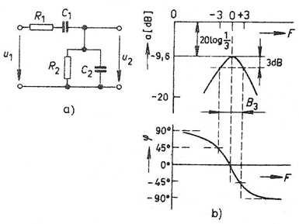
Wienov článok
zapojenie Wienovho článku
b) prenosová a fázová charakteristika

Slide 17
Wienov článok
Závislosť prenosu od frekvencie:
Závislosť fázového posunu od frekvencie:
Najčastejšie sa používajú Wienove články, pri ktorých R₁ = R₂ = R a C₁ = C₂ = C, potom platí:

Slide 18
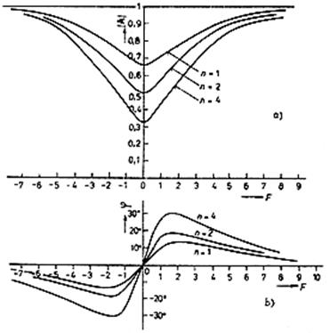
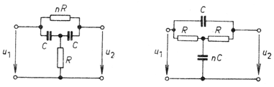
Jednoduché T články
Schémy zapojení rovnocenných článkov T:

Slide 19
Kryštálové filtre – piezoelektrické filtre
Ich využitie môžeme nájsť v špičkových rádioprijímačoch a vysielačoch, v ďalších komunikačných zariadeniach, v zariadeniach zdravotníckej techniky.
Môže byť realizovaný buď ako pásmová priepusť alebo ako pásmová zadrž pre jednotlivé stupne.
Jeho stredná frekvencia môže byť prakticky od jednotiek kHz až niekoľko sto MHz.
Kryštálové filtre môžu byť skonštruovane buď z diskrétnych kryštálov alebo v monolitickom prevedení.

Slide 20
Monolitické kryštálové filtre
Na protiľahlých koncoch výbrusu sú umiestnené dve sady elektród, na ktoré pôsobí mechanická väzba, ktorej veľkosť závisí na vzdialenosti elektród.
Tým sú vytvorené dva rezonátory s mechanickou väzbou. Keď je na jeden pár elektród privedený elektrický signál, piezoefekt ho prevedie na mechanické kmity.
Tie sa šíria pozdĺž kryštálu k druhému páru elektród, kde sú prevedené späť na elektrický signál.
Monolitické filtre sú spravidla menšie, spoľahlivejšie a o niečo lacnejšie ako diskrétne kryštálové filtre.
Ich hlavnou nevýhodou je to, že je možné vyrobiť iba pomocou veľmi špeciálneho zariadenia.

Slide 21
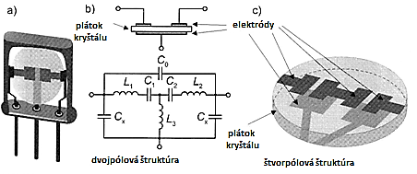
Monolitický kryštálový filter
a) konštrukčné usporiadanie filtra b) elektrický model zapojenia c) princíp štvorpólového usporiadania
Obvod obsahuje dva sériové rezonančné obvodyL₁, C₁a L₂, C₂. Hodnoty týchto ekvivalentných obvodových prvkov sú dané mechanickými rozmermi a vlastnosťami plátku kryštálu. L3 znázorňuje vnútornú väzbu medzi dvoma rezonančnými obvodmi. C0 je parazitná zvodová kapacita medzi vstupnými a výstupnými svorkami filtra – mala by byť čo najmenšia.

Slide 22
Výhody a nevýhody kryštálových filtrov
Výhody kryštálových filtrov:
Vysoká hodnota činiteľa akosti Q (typicky Q = 105, možnosť až Q = 106) umožňuje dosiahnutie vysokej frekvenčnej selektivity. Sú dosiahnuteľné šírky pásma s veľkosťou 0,001% stredného kmitočtu. Filter môže mať napríklad na frekvencii f0 = 1 MHz šírku pásma o veľkosti B = 10 Hz.
Veľmi malá teplotná závislosť
Veľmi malá zmena parametrov vplyvom starnutia.
Nevýhody kryštálových filtrov:
Možnosť výskytov nežiaducich odoziev na frekvenčnej charakteristike, ktoré sú spôsobené falošnými rezonanciami výbrusu kryštálu na iných frekvenciách, ako sú vyššie harmonické základného kmitočtu.
Kryštálové filtre sú spravidla drahšie než ostatné typy filtrov.
Veľké problémy môže spôsobiť veľká úroveň budenia kryštálov, ktorá sa spravidla pohybuje v oblasti do jednotiek mW.

Slide 23

Filtre s povrchovou akustickou vlnou - PAV
Technológia PAV je využívaná nielen v obvodoch filtrov, ale aj oscilátorov, senzorov zrýchlenia, teploty, tlaku, dotykových displejov apod. Časté používanie je v oblasti bezdrôtového prenosu dát a v medzifrekvenčných zosilňovačoch televíznych prijímačov.
Princíp: Vlna sa šíri po povrchu pružného substrátu.
Mechanické kmity sú budené a detekované pomocou vstupného a výstupného meniča. Menič je tvorený systémom páskových kovových elektród. Na susedných elektródach je opačná polarita napätia, vzniká medzi nimi nehomogénne, časovo premenné elektrické pole, ktoré vyvoláva miestne piezoelektrický jav - mechanické kmity, ktoré sa šíria ako povrchová akustická vlna PAV k výstupnému meniču.

